Slide 1
«С березкой поиграешь – родной край узнаешь»

Slide 3
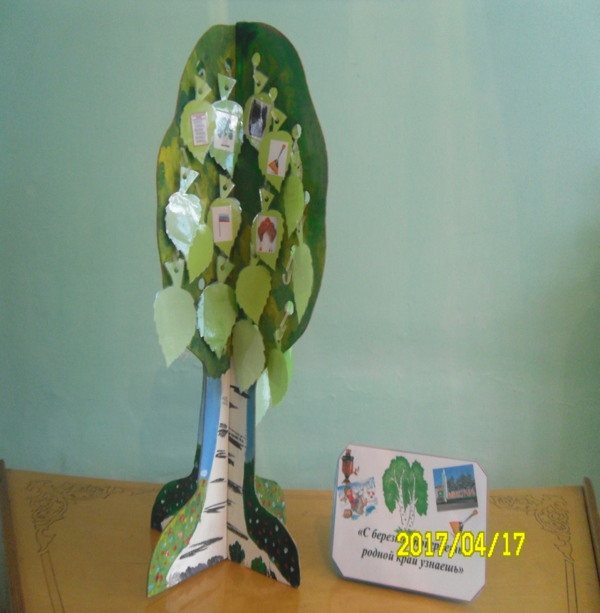
«Малая Родина »
Цель: Выявить знания детей о своей Малой Родине, об истории нашего города, памятниках и достопримечательностях
Мыски Материал: иллюстраций, фотографий города Мыски.
Ход игры: воспитатель показывает иллюстрации и картины, задает вопросы. Дети отвечают .
«Кто знает, тот угадает!»
Цель:
Закрепить знания детей о достопримечательностях родного города;
Развивать память, речь;
Воспитывать наблюдательность, любознательность.
Ход игры: Ребёнок берёт на дереве один лист с видам родного города, даёт краткое описание, не называя самого места. Остальные дети задают наводящие вопросы, до того момента пока место родного города не будет отгадано. Ответивший верно ребенок, становится ведущим. Игра повторяется. В начале игры воспитатель может дать свой рассказ – образец.

Slide 4
«Найди флаг»
Цель:
Закрепить представления детей о государственном флаге;
Развивать внимание, память;
Воспитывать чувство патриотизма.
Ведущий развешивает листья с изображением флагов разных стран (около десяти) и даёт детям задание найти Российский флаг. Затем воспитатель предлагает детям закрыть глаза и в это время меняет листья местами.
«Узнай герб нашей страны»
Цель:
Закрепить знания детей о государственном гербе;
Научить узнавать герб среди других стран;
Развивать внимание, память;
Воспитывать желание узнать что-то новое.
Ход игры: Воспитатель предлагает детям рассмотреть государственный флаг России и назвать, из полотен каких цветов он состоит.
«В нашем городе гости»
Цель:
В игровой форме закрепить знания о родном городе;
Развивать речь, память;
Воспитывать любовь к родному городу.
Ход игры: Воспитатель предупреждает детей, что сейчас к нам приедут иногородние гости, которые ничего не знают о нашем городе. Дети должны дать небольшие описательные рассказы о родном городе. «Гость» с помощью наводящих вопросов побуждает детей рассказать о особенностях климата, о растительном и животном мире, символическом значении герба, называет имя главы города.

Slide 6
Спасибо за внимание!
Спасибо за внимание!

